Slide 1
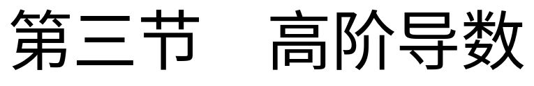
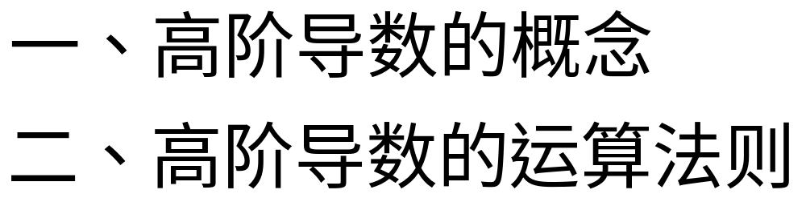

Slide 2












一、高阶导数的概念
引例：变速直线运动
速度
即
加速度
即
机动 目录 上页 下页 返回 结束

Slide 3






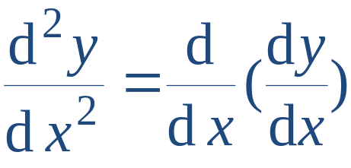







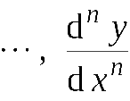
定义.
若函数
的导数
可导,
则称
的导数为
的二阶导数 ,
记作
或
即
或
类似地 , 二阶导数的导数称为三阶导数 ,
依次类推 ,
阶导数的导数称为 n 阶导数 ,
分别记作
或
机动 目录 上页 下页 返回 结束

Slide 4
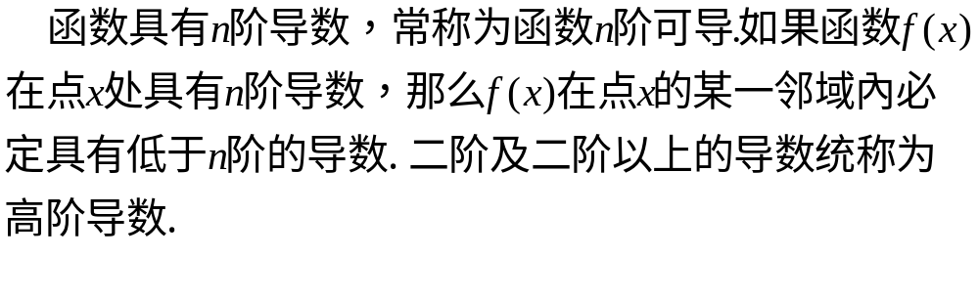

Slide 5




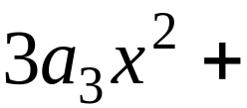
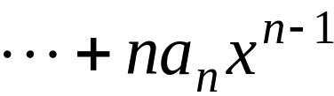


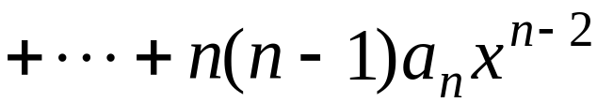
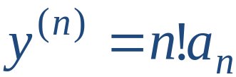
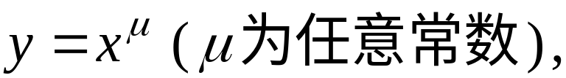

例1.
设
求
解:
依次类推 ,
可得
思考: 设
问
机动 目录 上页 下页 返回 结束

Slide 6
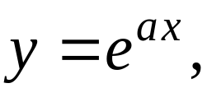
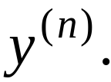
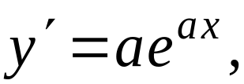
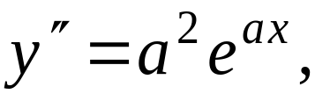
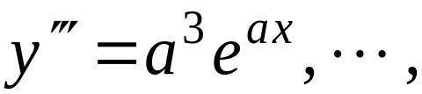
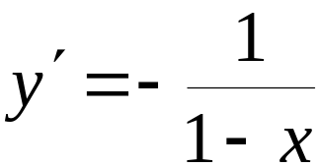
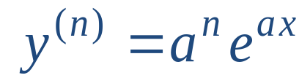
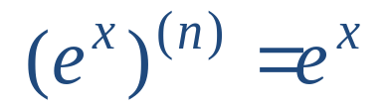
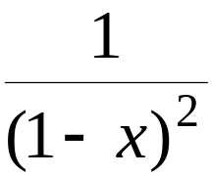


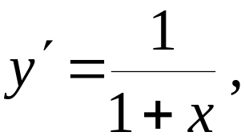
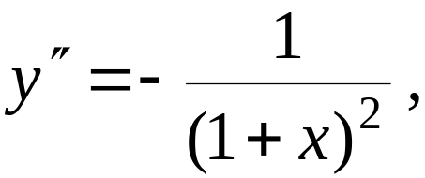
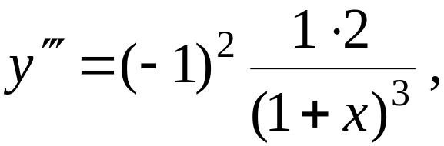
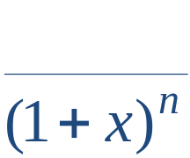
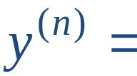
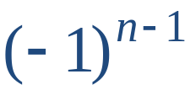



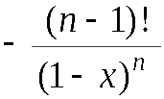

例2. 设
求
解:
特别有:
例3. 设
求
解:
规定 0 ! = 1
思考:
机动 目录 上页 下页 返回 结束

Slide 7


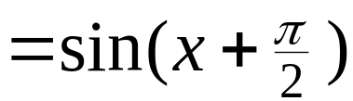
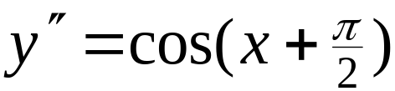
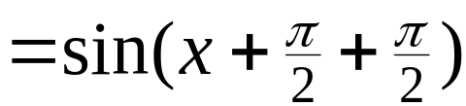
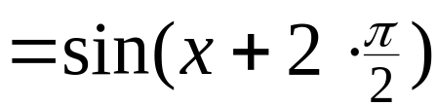
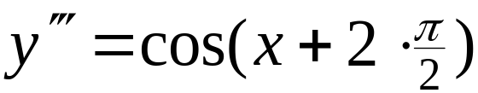
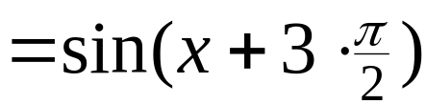
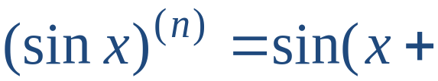
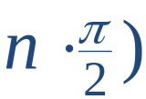
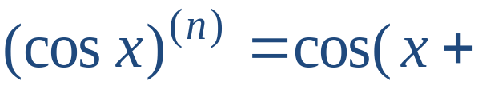
例4. 设
求
解:
一般地 ,
类似可证:
机动 目录 上页 下页 返回 结束

Slide 8
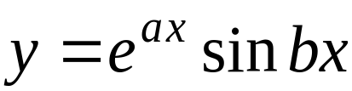

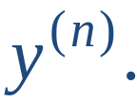
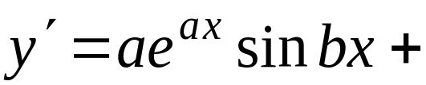

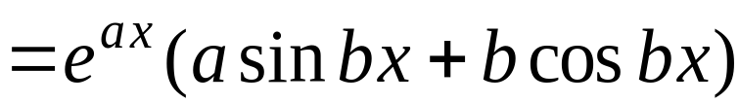
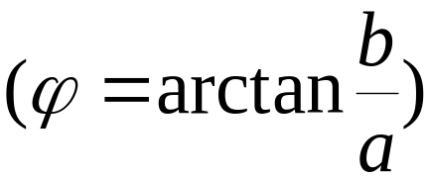

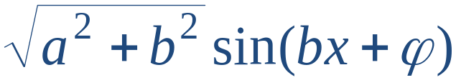
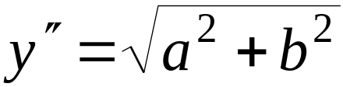


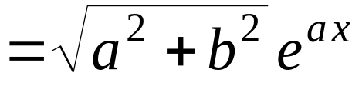
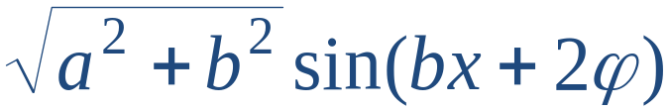

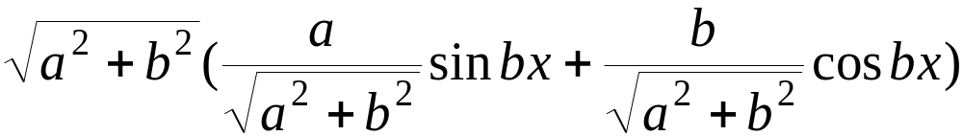
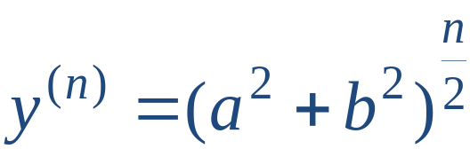
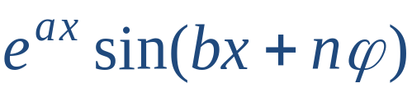


例5 . 设
解:
机动 目录 上页 下页 返回 结束

Slide 9
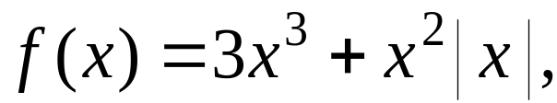
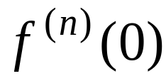
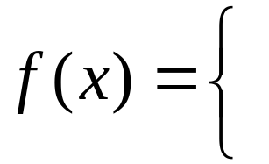





















例6. 设
求使
存在的最高
阶数
2
分析:
又
但是
不存在 .
机动 目录 上页 下页 返回 结束

Slide 10


Slide 11














二、高阶导数的运算法则
设函数
及
都有 n 阶导数 , 则
(C为常数)
莱布尼兹(Leibniz) 公式
推导 目录 上页 下页 返回 结束
Notes:
运行时, 点击“莱布尼兹(Leibuniz)公式” 或“推导“按钮可显示莱布尼兹公式的简单推导, 演示完毕自动返回.

Slide 12



















例7.
求
解: 设
则
代入莱布尼兹公式 , 得
机动 目录 上页 下页 返回 结束

Slide 13




内容小结
高阶导数的求法
(1) 逐阶求导法
(2) 利用归纳法
(3) 间接法
—— 利用已知的高阶导数公式
如,
(4) 利用莱布尼兹公式
机动 目录 上页 下页 返回 结束

Slide 14






思考与练习
1. 如何求下列函数的 n 阶导数?
解:
解:
机动 目录 上页 下页 返回 结束

Slide 15










(3)
提示: 令
原式
原式
机动 目录 上页 下页 返回 结束

Slide 16












解:
机动 目录 上页 下页 返回 结束

Slide 17











2. 试从
导出
解：

Slide 18


